Slide 1
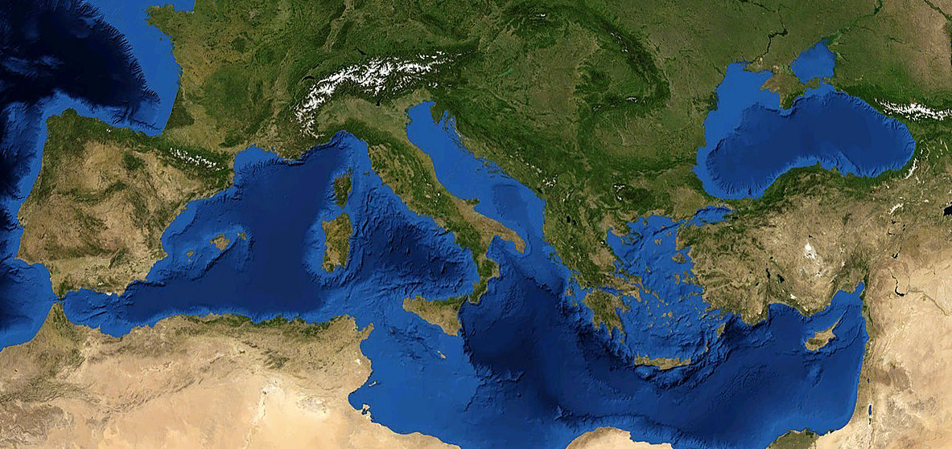
Južna Europa: more, krš i sunce

Slide 2
Nakon današnjeg sata moći ćete…
Opisati i usporediti geografske posebnosti europskih regija
Razlikovati Sredozemlje (Mediteran) i Sredozemno more
Objasniti prilagodbu čovjeka životu na mediteranskom kršu i opisati specifičnosti mediteranskoga kulturno- civilizacijskog kruga

Slide 3
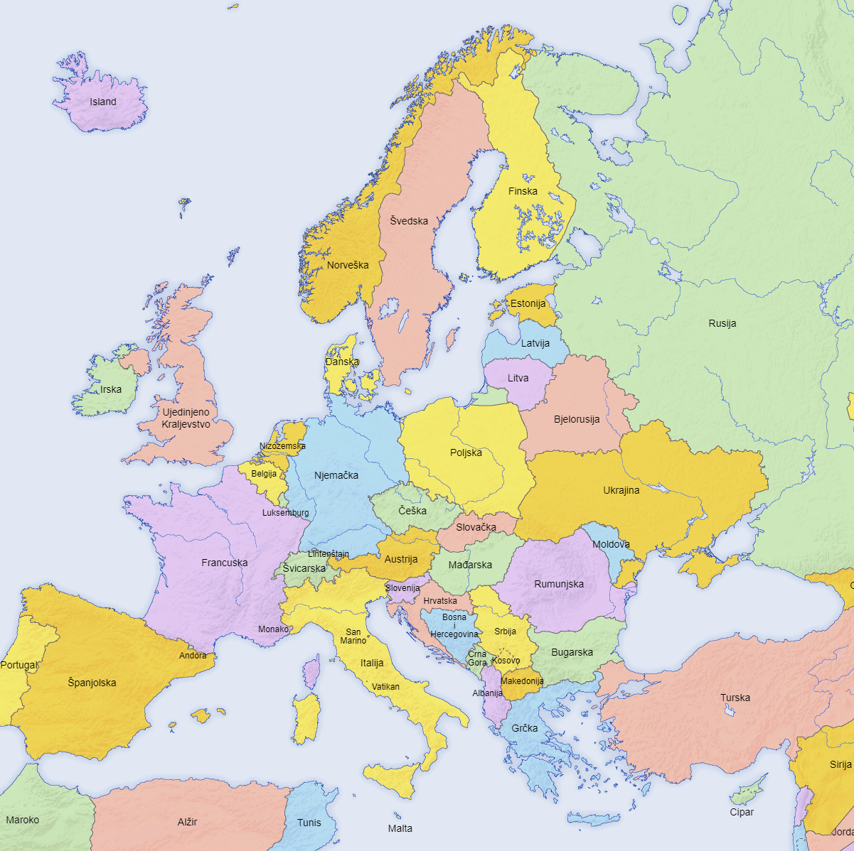
Države Južne Europe
promotri kartu i nabroji države koje pripadaju prostoru Južne Europe
drugi pojam za ovaj prostor je Sredozemlje ili Mediteran- prostor oko Sredozemnog mora
Koje kontinente spaja Sredozemlje?
na stranici 117. u udžbeniku pročitaj tekst o Europskom Sredozemlju

Slide 4
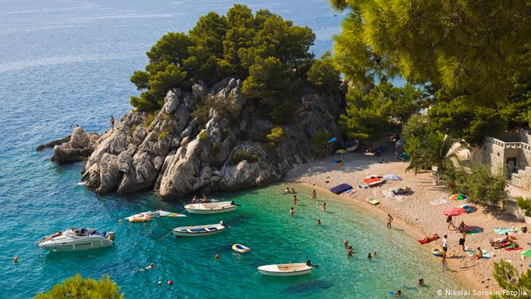
Važan geografski položaj
čvorište važnih prometnih putova
Gibraltarska vrata i Sueski kanal
gradnja naftovoda i plinovoda u podmorju
razvoj turizma i industrije→ litoralizacija
najrazvijenija turistička regija

Slide 5
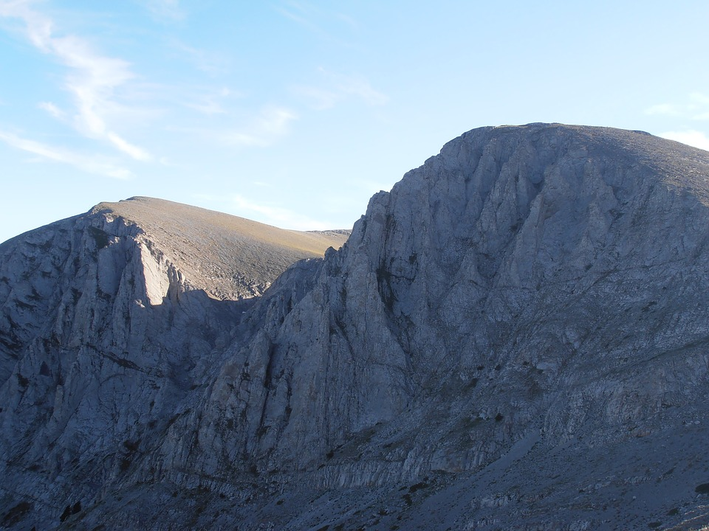
Reljef
prevladavaju mlade planine nastale alpskim nabiranjem
osnovno obilježje je krški reljef
Otvori atlas i pronađi mlade planine Južne Europe.
Betijski Kordiljeri, Kantabrijsko gorje, Pireneji, Alpe, Dinaridi, Šarsko-Pindsko gorje
veći dio Pirinejskog poluotoka zauzima visoravan Meseta (starog postanka)
veće nizine su Padska, Andaluzijska i Aragonska
Pronađi ih na karti.
Planina Olimp, Grčka

Slide 6
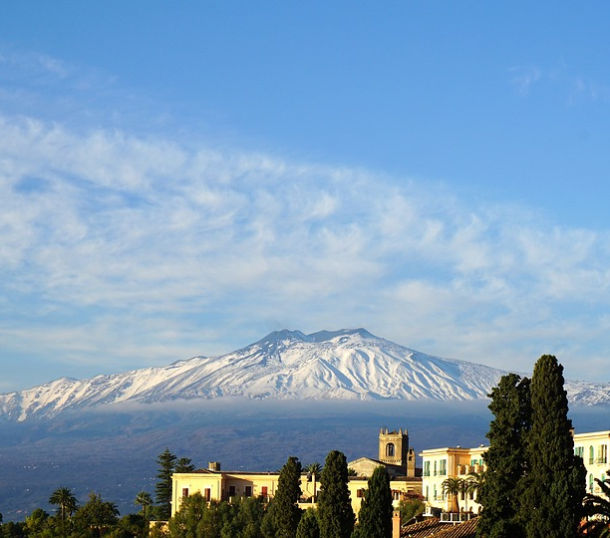
Potresi i vulkani
posljedica su mladosti reljefa
najpoznatiji vulkani su:
          1. Vezuv
          2. Etna
          3. Stromboli
          4. Flegrejska polja
          5. Vulcano
Za domaću zadaću istraži koji su vulkani od navedenih aktivni!
uz vulkanske aktivnosti često se javljaju i potresi
Prisjeti se pravila ponašanja za vrijeme i nakon potresa.
Vulkan Etna, Italija

Slide 7
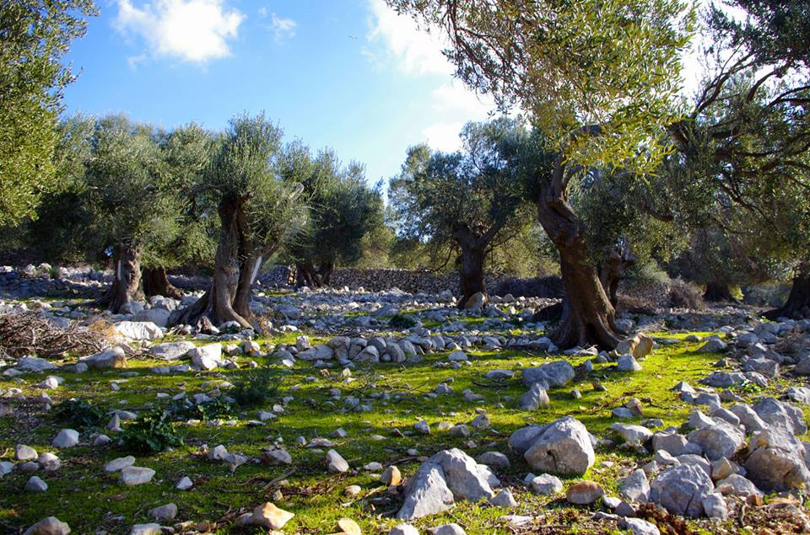
Klima
prevladava Sredozemna klima
drugi naziv za nju je klima masline- Zašto?
njezin utjecaj određuje pružanje mladih planina uz obalu
uzgoj agruma, lavande, vinove loze, maslina…

Slide 8
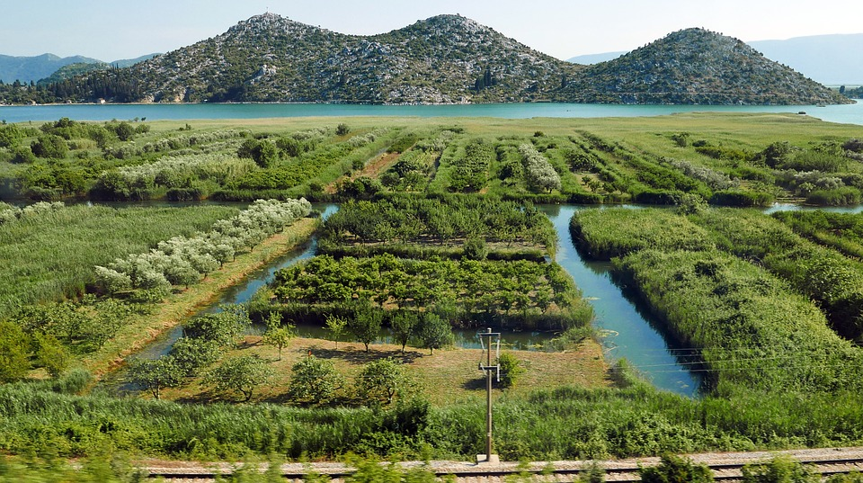
Važni vodni resursi
krški reljef ograničava količinu vode na površini
Zašto?
posljedica je više vode u podzemlju
za vodoopskrbu su se koristile nakapnice u kojima se prikupljala kišnica
Desalinizacija- proces odslanjivanja morske vode (Malta)
rijeke najduljeg toka – Tajo, Douro, Guadalaquivir i Po
neke rijeke teku i kroz druge regije- npr. Neretva, Vardar, Marica….
dolina Neretve

Slide 9
Ponavljanje
Koje države pripadaju prostoru Južne Europe
Pronađi ih na karti
Objasni pojam Sredozemlje (Mediteran)
Zašto prostor Sredozemlja ima važan geografski položaj?
Koja je glavna gospodarska grana ovog prostora?
Na geografskoj karti pronađi najvažnije planine, nizine, rijeke i vulkane
Koji tip klime prevladava?
Koji je njegov drugi naziv?

Slide 10
Izradio: Damir Vinković, prof.

